Slide 1
Hälsofrämjande bildspel

Slide 2
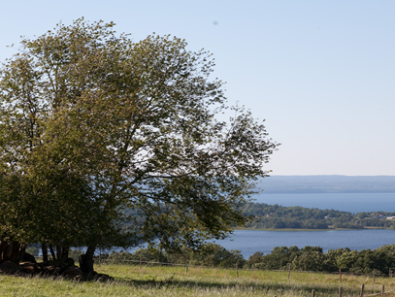
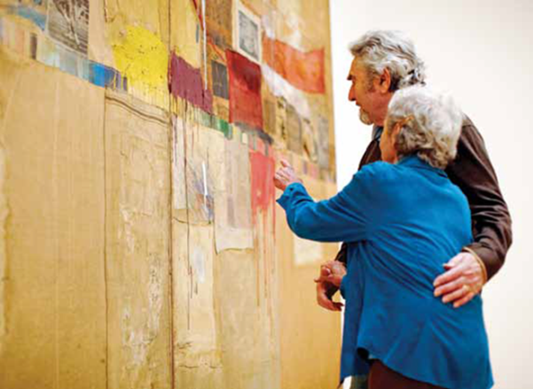
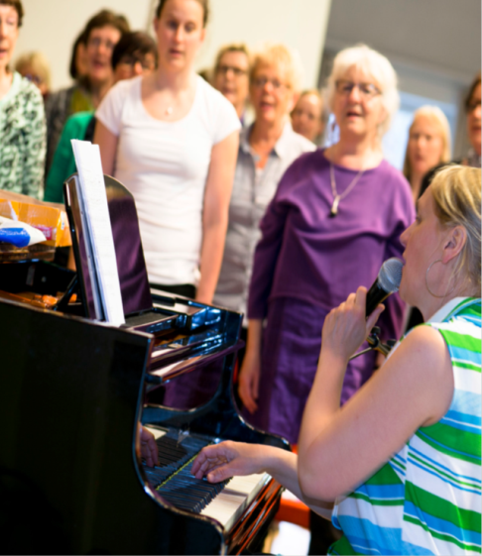
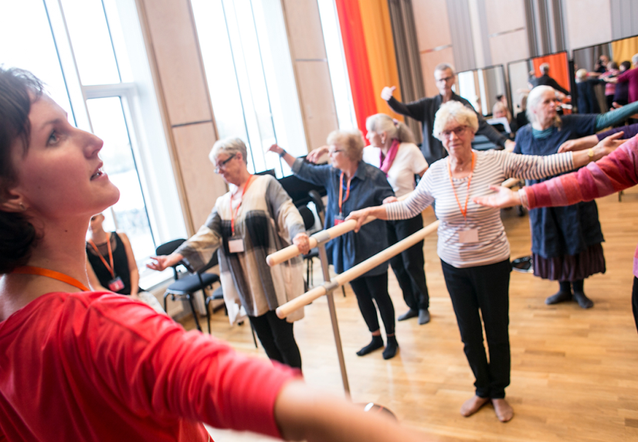
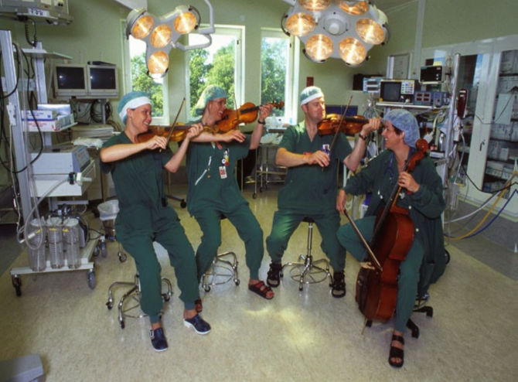
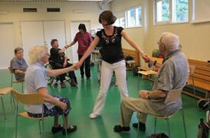
Kultur och natur för hälsa och vård

Slide 3
Med utgångspunkt i ett hälsoperspektiv
kan vi stärka det friska som finns hos alla, oberoende av ålder eller funktionsnedsättning.
Kultur och natur är ett verktyg för detta!

Slide 4
Organisation och bakgrund
Uppdrag i tjänsten inom folkhälsa – långsiktighet/org
Samverkan med olika parter centralt. Nätverk
Kontinuerlig fortbildning för berörda genom konferenser och inspirationsdagar
Forskning – till praktik
Söka projektmedel för fördjupning

Slide 5
Verksamhet inom olika områden
Barn- och unga
Hälsofrämjande vårdmiljö
Musik inför operation…….
Inom rehabilitering
Personer med funktionsnedsättning
Äldre

Slide 6
Barn och unga

Slide 7
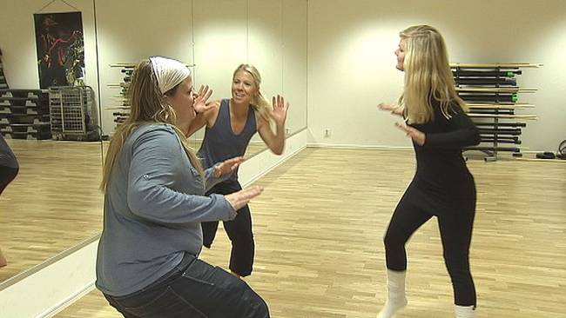
http://www.svtplay.se/klipp/588480/kravlos-dans-far-stressade-tonarsflickor-att-ma-battre
http://www.svtplay.se/klipp/588480/kravlos-dans-far-stressade-tonarsflickor-att-ma-battre

Slide 8
Kravlös dans Jönköping
Allt fler tonårsflickor lider av stress på grund av de många krav som de tycker att omgivningen har på dem. Krav som för deras del leder till psykosomatiska problem och psykisk ohälsa.
Tjejerna söker sig ofta till skolhälsovården med diffus smärta, stress och oro.
Studie: Dans 2ggr/v 8mån
Resultat: Flickornas självskattade välmående och självförtroende ökade anmärkningsvärt.
Notes:
Forskning visar att psykisk ohälsa bland unga flickor har mer än fördubblats de senaste tio åren.
och statistik visar att 40 procent av svenska tjejer i högstadie- och gymnasieåldern har psykosomatiska problem såsom magont, huvudvärk och sömnproblem. Studie: 160 flickor mellan 13-18 år
Trots att studien är avslutad kan jag fortfarande få mail från flickor som berättar hur mycket dansinterventionen betydde för dem.

Slide 9
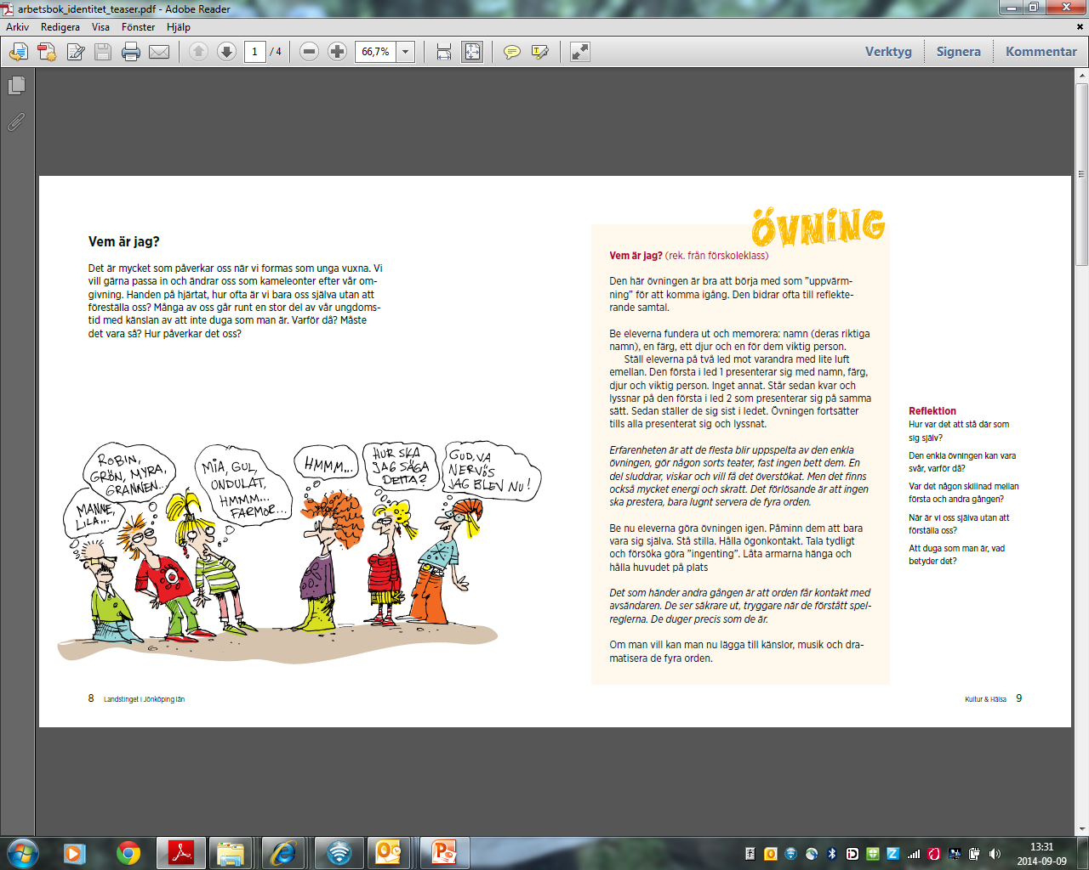
Vem är jag - A perfekt lover

Slide 10
Hälsofrämjande vårdmiljö

Slide 11
Naturens positiva effekter
  - Blotta åsynen av natur är en friskfaktor
  - Minskar och stabiliserar blodtrycket
  - Minskning av stresshormon
  - Smärtlindring
  - Ångest/oro dämpande
  (Rachel och Stephen Kaplan1970, Roger Ulrich 1980-talet)
Notes:
Dessa professorer har lagt grunden gällande naturens läkande kraft.
Kaplan vildmarksprojekt, noga med att poängtera att de talar om naturen i vid bemärkelse och inte bara vildmark även tex parker, grönområde, gräsmattor, trädgårdar även träden längs städernas gator.
Roger Ulrich visar på att det kan räcka att se ut över parket och grönt. Även använda sig av naturfoto, naturfilm.

Slide 12
Naturbilder och lugn musik
DVD-box Musik och bilder för ökat välbefinnande
Djur och naturbilder från olika årstider med inslag av naturljud. Musiken specialkomponerad till bilderna.
www.lj.se/kulturivarden

Slide 13
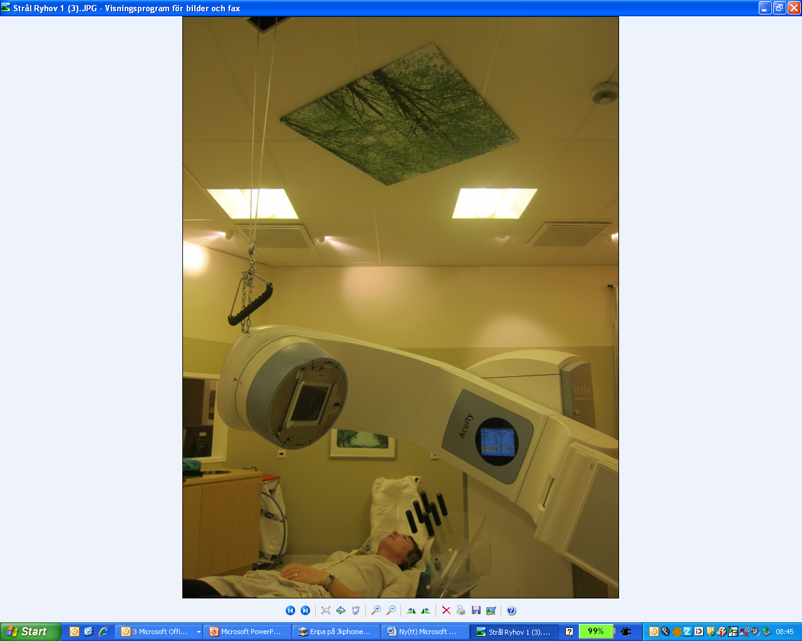

Slide 14
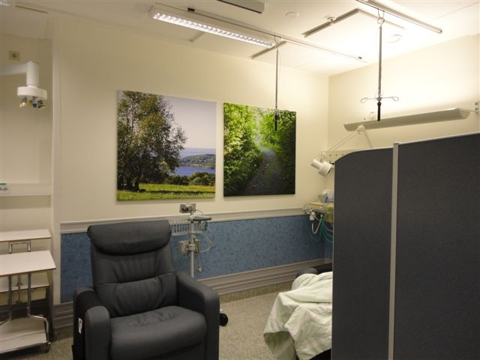
Notes:
Dagkirurgen Ryhov

Slide 15
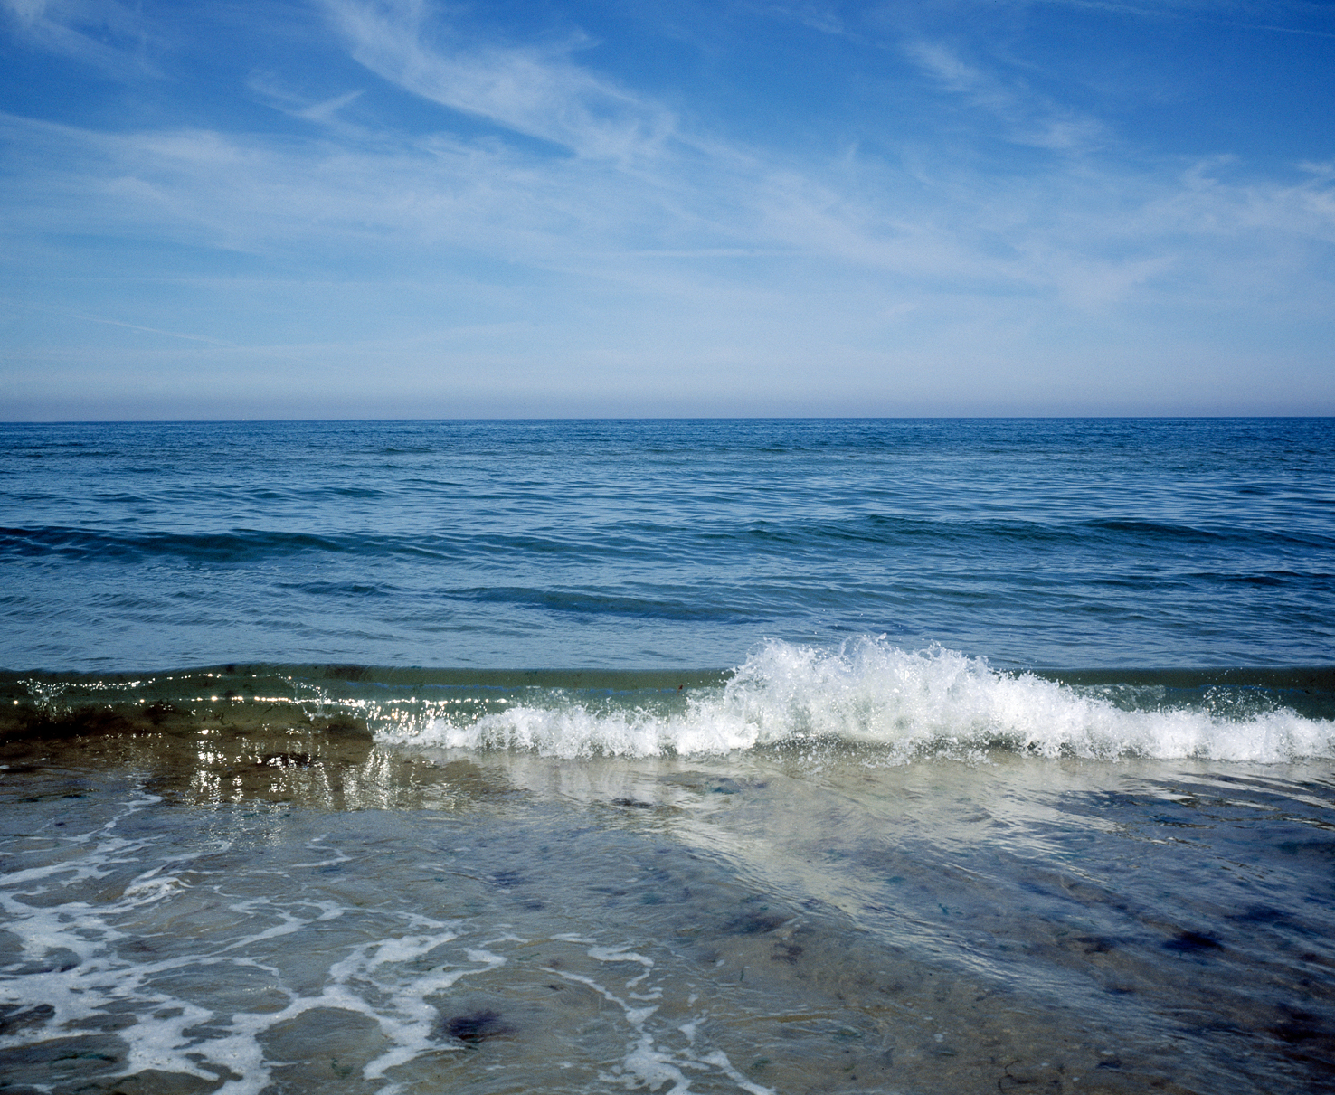
Foto från DVD Musik och bilder för ökat välbefinnande

Slide 16
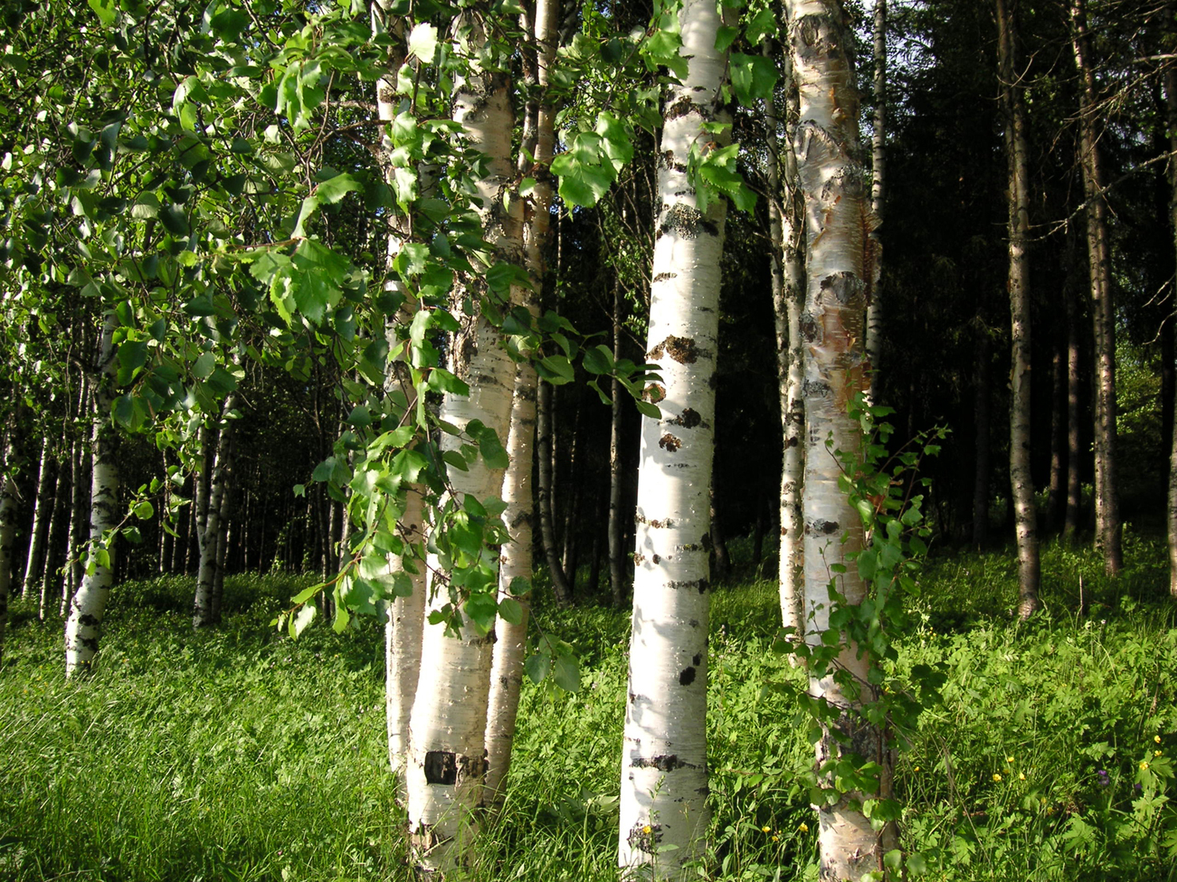

Slide 17
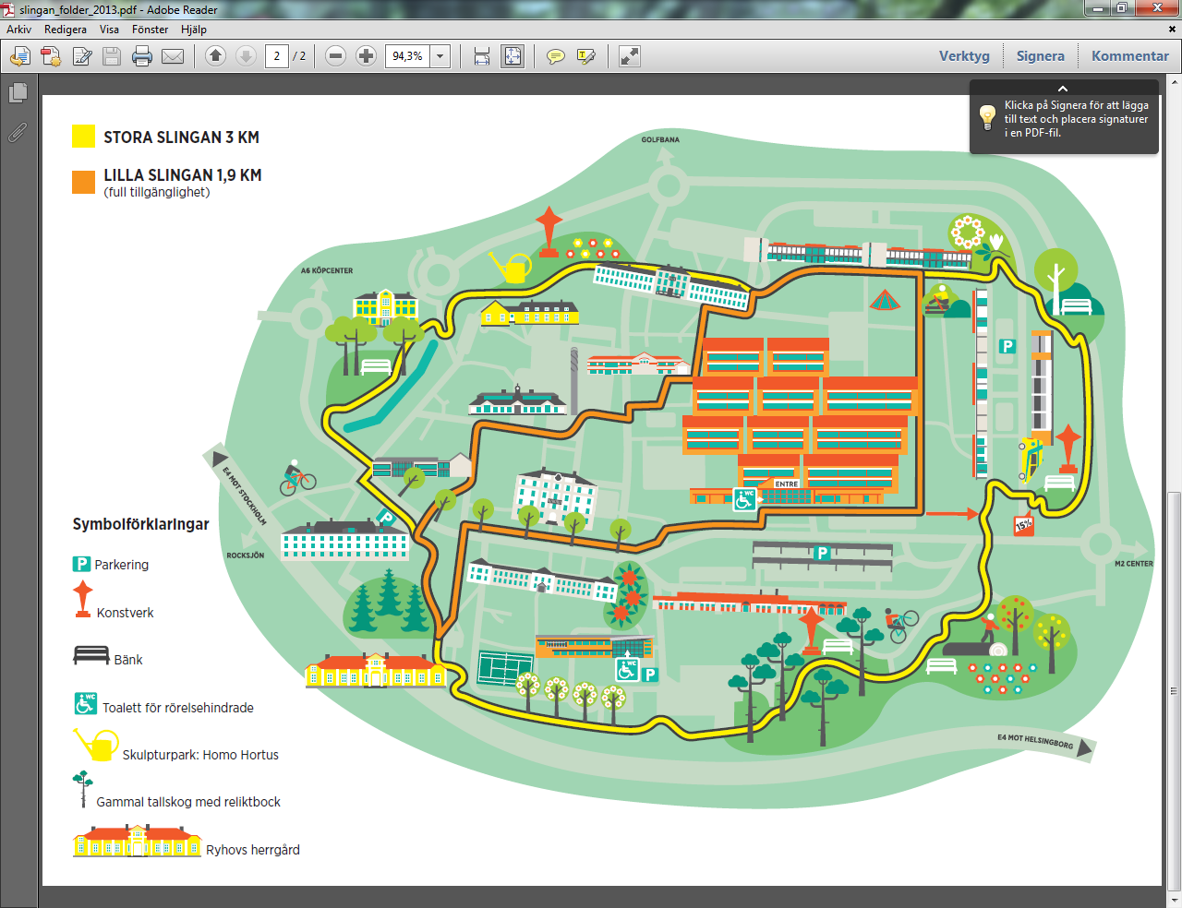

Natur och kultur Slingan
Notes:
Slingan finns i två längder.
Utmed Slingan finns skyltar Ryhovs ända från1500-talet, växter och djur som lever och växer i området.
Konstverk, skulpturer och växtlighet att vila ögonen på.
Bänkar för vila.
Slingan är till för dig som är patient, anhörig eller du som arbetar på eller besöker Länssjukhuset Ryhov.
Att vistas i naturen är bra för hälsan och tillfrisknandet, naturen får stressnivån att sjunka och ökar koncentrations förmågan.

Slide 18
Rehabilitering

Slide 19
Kultur på recept 2013 - 2015
Målgrupp: Sjukskrivna eller risk för sjukskrivning med stressrelaterade besvär, psykisk ohälsa och/eller smärta.
Rehabiliteringen är arbetslivsinriktad och sker i samarbete med vårdcentral, Arbetsförmedling och Försäkringskassa
Målet: Att förbättra välbefinnandet både psykisk och fysisk och att man efter avslutad rehabilitering kan återgå till någon form av arbete, arbetsträning eller studier.
www.lj.se/forsakringsmedicin

Slide 20
Kultur på recept- En mjuk väg tillbaka……
Kulturunderstödd Rehabilitering
Idag finns ett glapp mellan sjukskrivning och arbetsåtergång, det saknas en period där patienten i ett tidigt skede av sin sjukskrivning kan erbjudas en mindre kravfylld insats.

Slide 21
Kulturunderstödd Rehabilitering
Rehabplan
Remiss
Kultur på recept
Utvärdering
Kultur på recept - processen

Slide 22
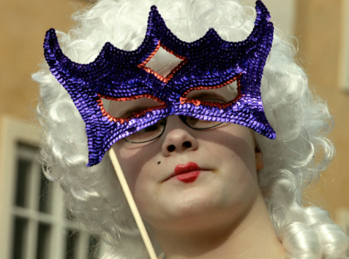
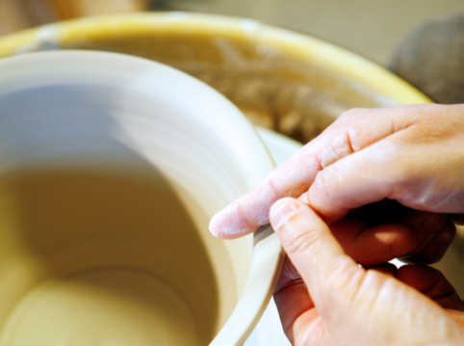
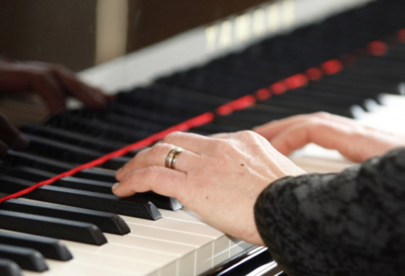
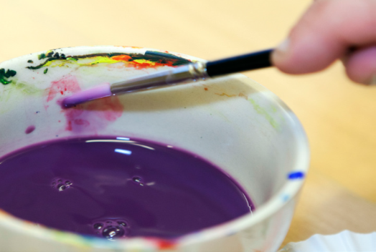
Exempel på ”receptinnehåll”
Kulturunderstödd Rehabilitering
Sång i grupp
Drama/teater
Dans/rörelser
Eget skapande; Prova på olika former av
hantverk som till exempel måla, dreja,
tovning, luffarslöjd, pilflätning, trä- och textilslöjd
Konstutställningar, teaterföreställningar, konserter, stadsvandring

Slide 23
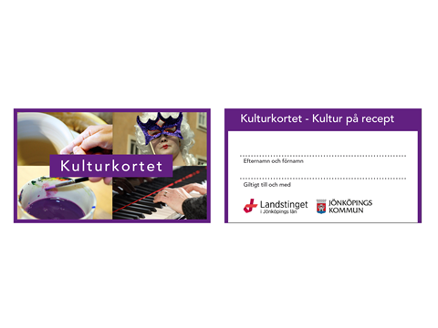
Kulturkortet

Slide 24
3 grupper genomförda 5 grupper planeras i höst
- Bra i tidigt skede
- Kravlöst
- Komma ut, träffa andra, roligt
- Känner mej nere innan – blir glad inspirerad
- Det känns så skönt
- Acceptans i gruppen – får vara den man är
- Träffarna har varit roliga
- Upplägget bra
- Kulturaktörerna kan sin grej!

Slide 25
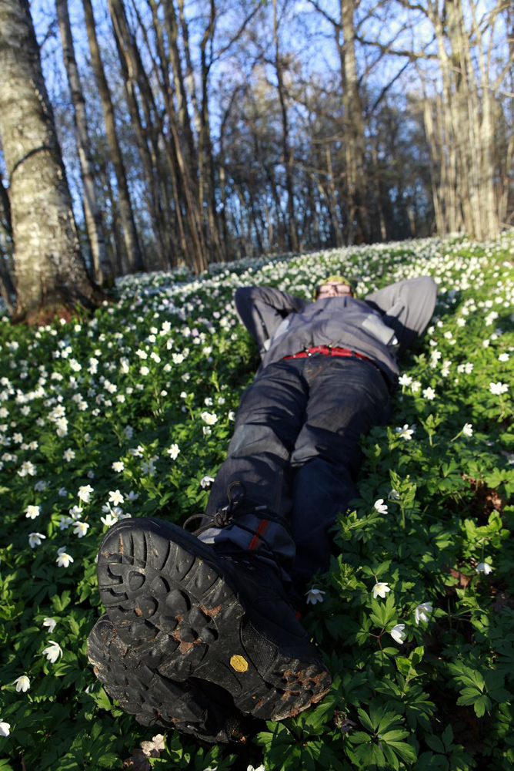
Grön rehabilitering
”Gröna och Vita samarbetar”
Grön kompetens;
Trädgårdsmästare, biolog
Vit kompetens;
Arbetsterapeut, psykolog
Naturunderstödd rehabilitering

Slide 26
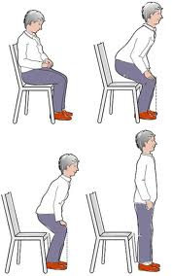
Dags att röra sig!
Res dig upp från sittande på stol till stående utan att stödja med händerna
Notes:
Ewa

Slide 27
Äldre

Slide 28
Bakgrund
Själaglad
Projekt Stärkande kultur 2004 – 2007; Spela med Musikcafé; beställa musikupplevelse vid livets slutskede; Sjunga med; Foajémusik på Länssjukhuset Ryhov
Regeringens satsning på Äldre och kultur

Slide 29
Visionen är att alla ska få fortsätta att
vara den man är och kunna utveckla
sina intressen också som senior.

Slide 30
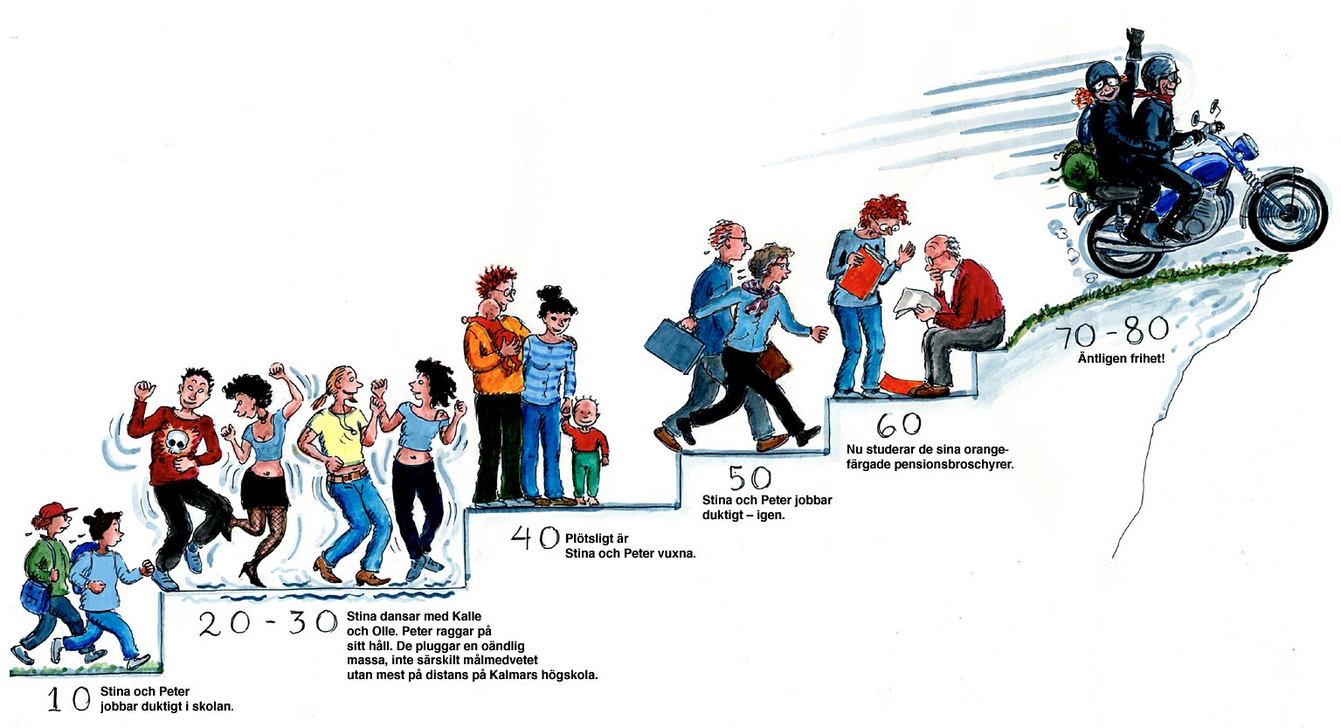
Notes:
Ewa
Det börjar bli en ny attityd till äldre. Bilden av den gamla damen i sin jersey klänning och knut samt med sin stora handväska, den damen får vi snart fridlysa om vi ska hitta den. Denna bilden gör en mer rättvis bild av hur äldre i vårt samhälle kommer att leva. Det måste vi alla tänka på som möter äldre i vårt jobb eller i föreningar.

Slide 31
Dansterapi på äldreboende, Dans med personer med Parkinson, Digitala historier, Animation, Språkcafé – kultur som utrycksmedel för personer med afasi och stroke, Läskraft och mångfald, Specialvisningar på museum för personer med demens och deras anhöriga, Minnenas teater, Dans för pigga seniorer, Interaktiv teaterföreställning på äldreboende – Folkparken, Film på sjukhus/DVD vid sängen, Utbildning i ”MOD” för äldreomsorgspersonal, Musik och poesi på sängkanten, Streaming av liveföreställningar till äldreboende,

Slide 32
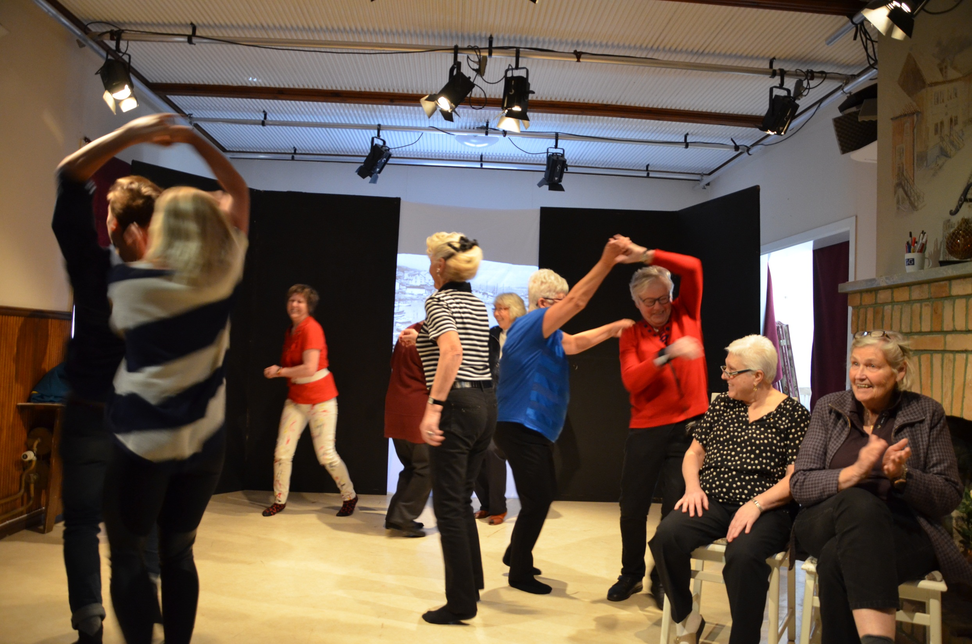
Minnenas teater

Slide 33
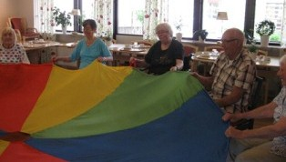
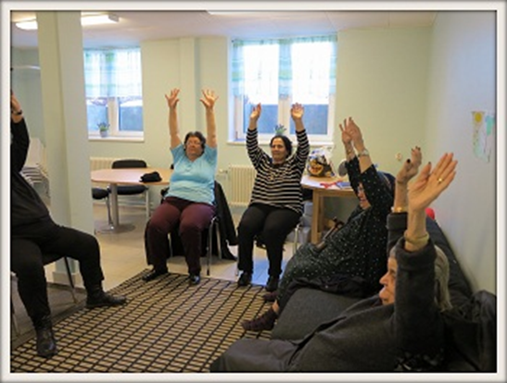
Dansterapi
Målgrupp: personer med demens, äldre nya svenskar

Slide 34

Dans med personer med Parkinson
Notes:
Kulturrådet pengar 2011-2013

Slide 35
Konstsamtal vid demenssjukdom
Alzheimers sjukdom är den vanligaste demenssjukdomen. Demens påverkar minnet och tankeförmågan.
MoMa Meet Me at MoMA – Möten med minnen
Program för alzheimersjuka som tagits fram för specialvisningar av konsten tillsammans med anhörig
Syftet är att ge stimulans till personer med demenssjukdom och samtidigt förbättra deras livskvalitet.
Resultat: Deltagarna upplever en kraftigt förbättrad självkänsla och anhöriga och vårdare berättar om ett ökat välbefinnande hos de demenssjuka efter museibesöken.
Utbildning museipedagoger ”Möten med minnen”
Notes:
Möten med Minnen eller en kraftigt förbättrad självkänsla.
Anhöriga och vårdare vittnar
också om ett bättre och jämnare
humör hos de sjuka efter museibesöken.
Uppfattningen har varit
att projektet motverkar den
sociala isolering som ofta blir
en följd av demenssjukdom.
Laurel Humble, Meet Me at MoMA GODA RESULTAT PÅ
MOMA I NEW YORK

Slide 36
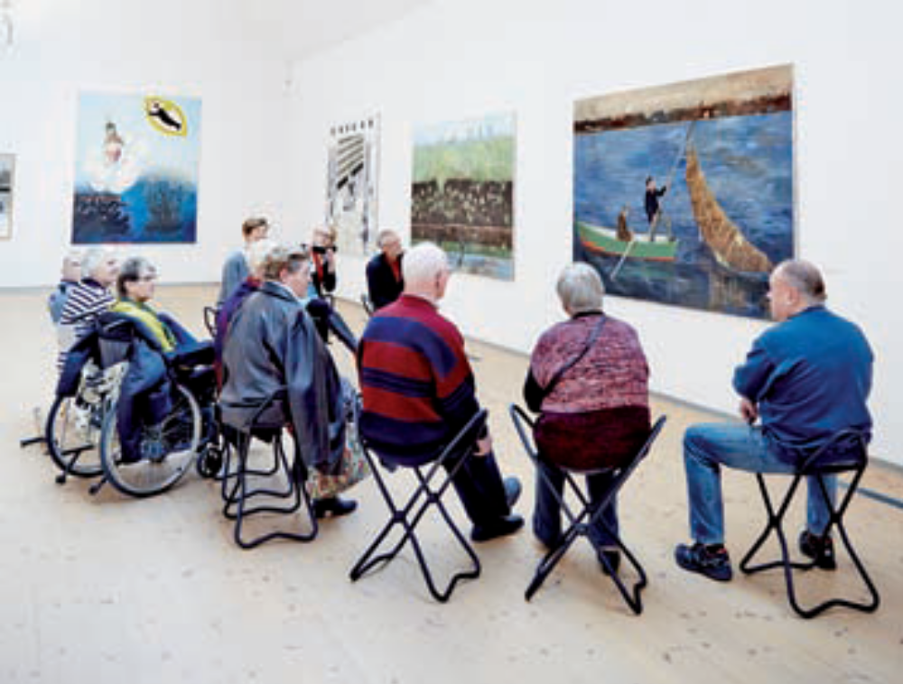
Möten med minnen Vandalorum

Slide 37
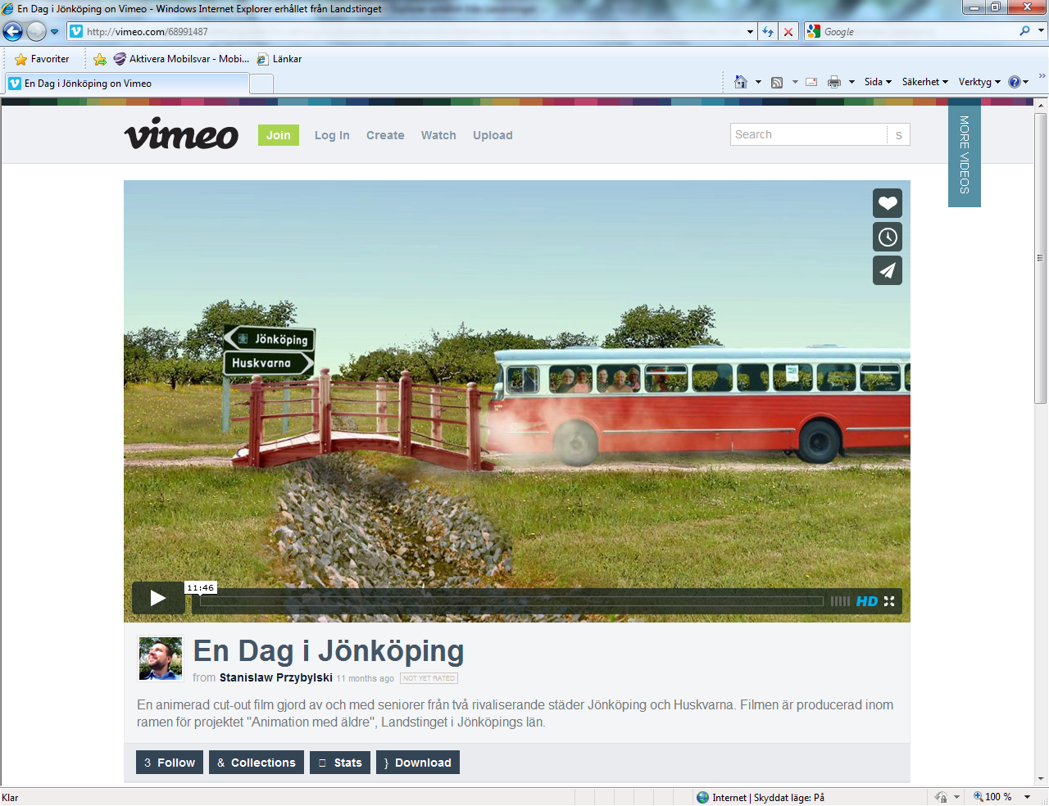
Animation med äldre
"Det är bättre än värktabletter!" har Monica Tuvendal sagt om animationens inverkan på hennes välbefinnande.

Slide 38
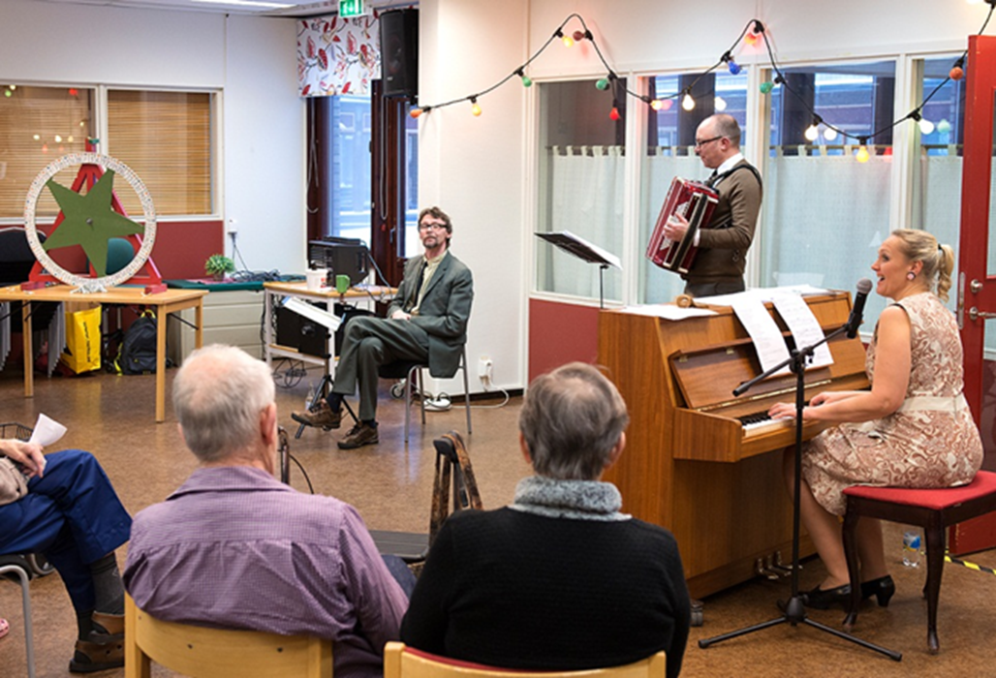
Folkparken kommer till dig

Slide 39
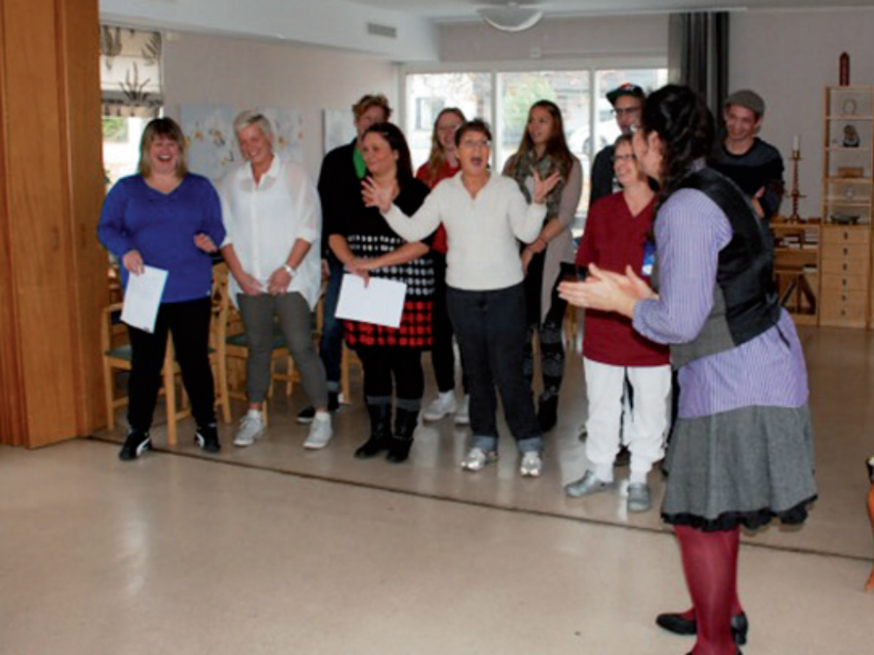
MOD – Musik mod och möten stimulera och motivera äldreomsorgspersonal/estetelever för kultur i praktiken

Slide 40
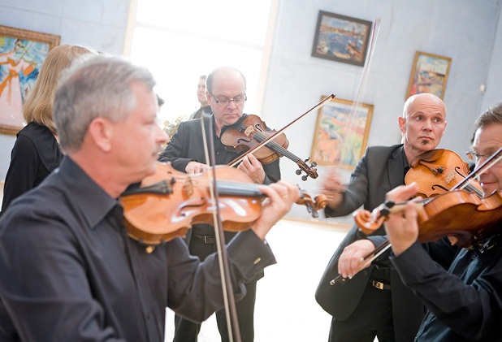
Smålands Musik och Teater

Slide 41
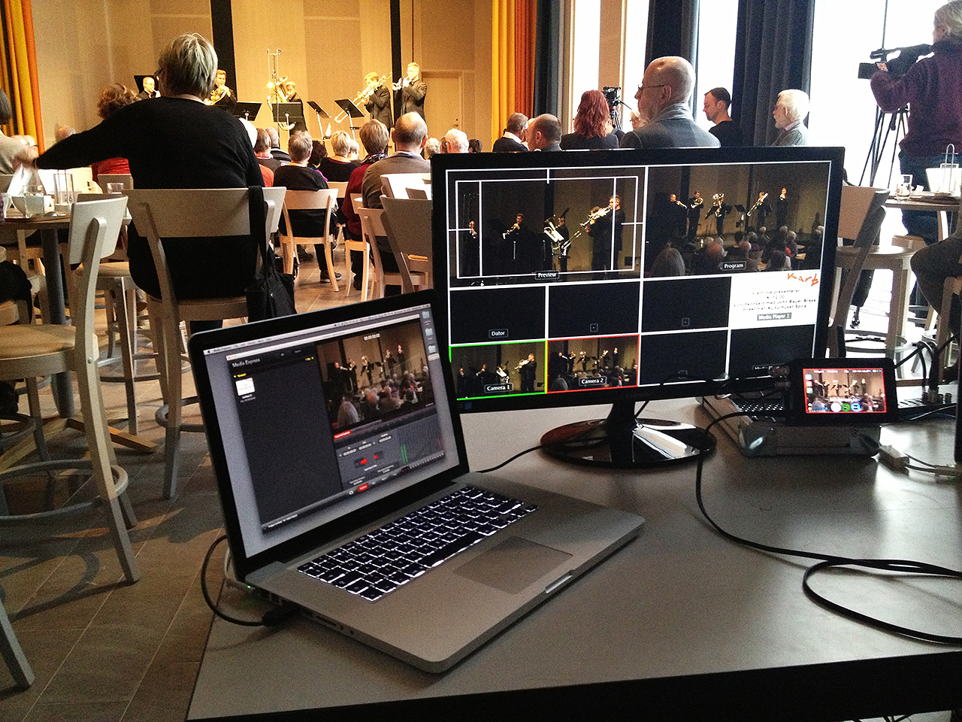
Streaming till äldreboendet

Slide 42
Framgångsfaktorer- strukturen
Styrgrupp med strategiska personer
Två energiska projektkoordinatörer och sju delprojektledare
Använda befintliga nätverk inom kultur och äldreomsorg regionalt och nationellt
Under hela processen har hållbarhet och långsiktighet varit i fokus
Inspirationsdagar med goda exempel
Samarbetat brett över länet; Regionförbundet/FoUrum, Regional utveckling, bildningsförbund, estetutbildningar, träffpunkter för seniorer, äldreomsorgen, intresseföreningar, kulturinstitutioner, hälso- och sjukvården…
Notes:
Streaming – digital anal

Slide 43
Framgångsfaktorer -verksamhet
Tagit vara på tidigare verksamhet inom folkhälsosektionen -kultur i vården/Stärkande kultur
Tagit till vara på goda nationella exempel och gjort dom till våra
Research internationell forskning och testat hos oss
Använt professionella kulturaktörer
Lyft fram målgruppen seniorer med utländsk bakgrund
Samverkan med Hälsohögskolans studenter, utvärdering

Slide 44
Spridning fortsättning….
Inspirationsdagar med goda exempel
Gemensam plattform för kultur- och äldreutbud Region Jönköping http://plus.lj.se/aldreochkultur
Film; dokumentärfilmer, lokala filmpremiärer,
samlings DVD animation/digitala historier
Inspirationsrapport

Slide 45
Alive inside
Henry comes to life with the sound of music
https://www.youtube.com/watch?v=5FWn4JB2YLU
Notes:
Science tells us that humans are hard-wired to respond to music. What better proof than to watch the magic spell it casts on Henry, an old man languishing in a nursing home? In this video, a trailer for "Alive Inside," a new documentary featuring famed neurologist Oliver Sacks, Henry sits in a wheelchair, depressed, dead to the world around him. Then he's given some ear phones, and the music from his era begins to play. Instantly, he lights up. His eyes pop open wide and his body begins to rock. Henry is no longer in the present. The music has transported him back. For a moment in time, he's young again.
Oliver Sacks, professor i neurologi

